Slide 1
بسم الله الرحمن الرحیم

Slide 2
دانشجو:فاطمه زارعی مهسا امیری زاده
استاد ارجمند :مهندس بحیرایی

Slide 5
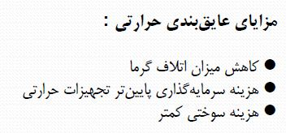

Slide 6
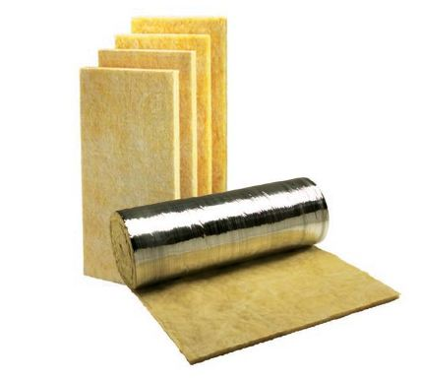
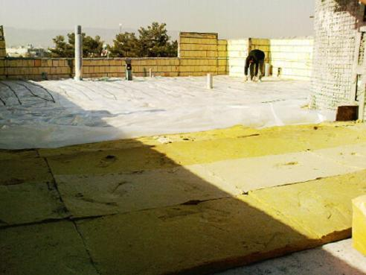
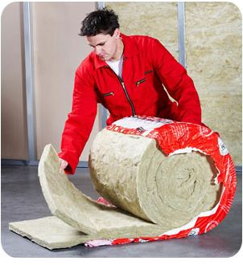
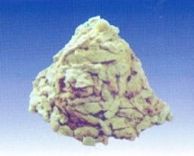
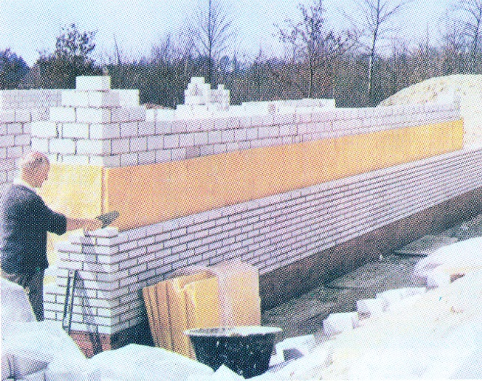
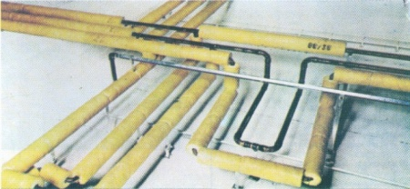
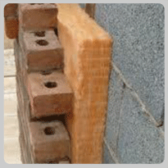
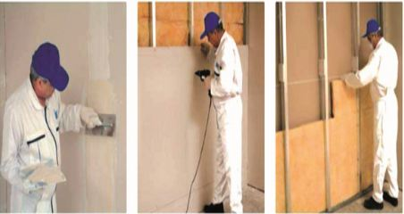
عایق های پشم معدنی
ساختار فیبری و متخلل این گونه از عایق ها، در مقابل رطوبت و نفوذ بخار و آب، مقاومت کمی از خود نشان می دهد و خاصیت عایق بودن آن نیز نسبت به رطوبت حساس بوده و با نفوذ رطوبت و بخار آب به درون عایق، از مقاومت حرارتی کاسته می شود

Slide 7
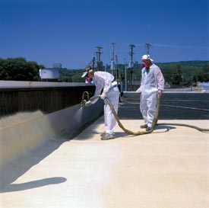
عایق های پایه شیمیایی
اسفنج پلي يورتان:

Slide 8
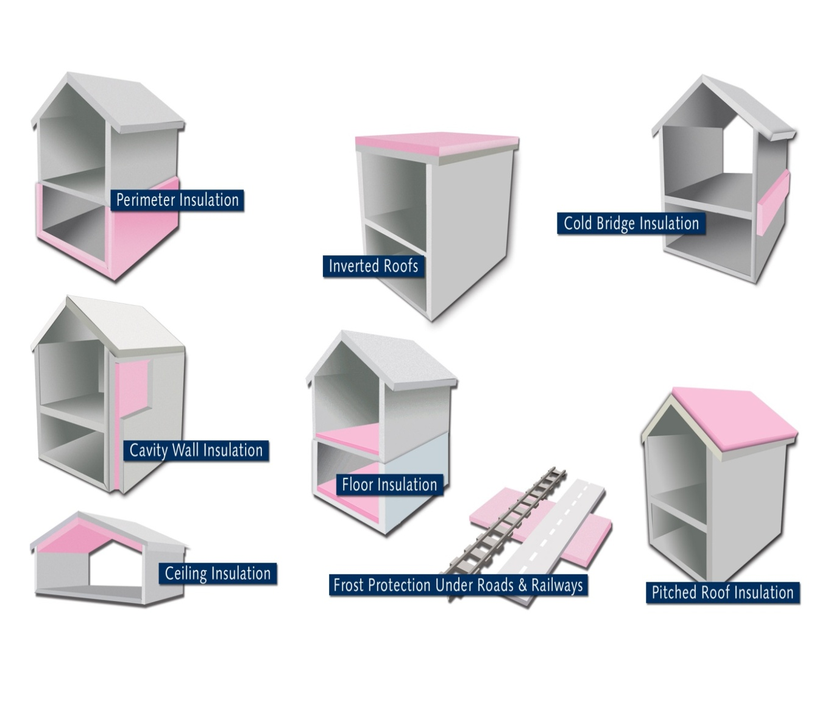
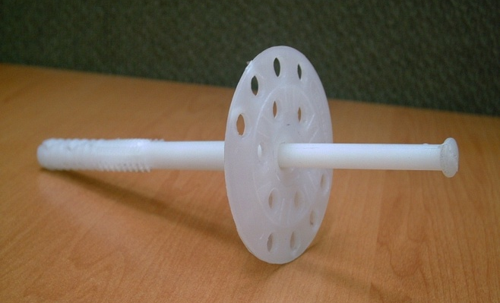
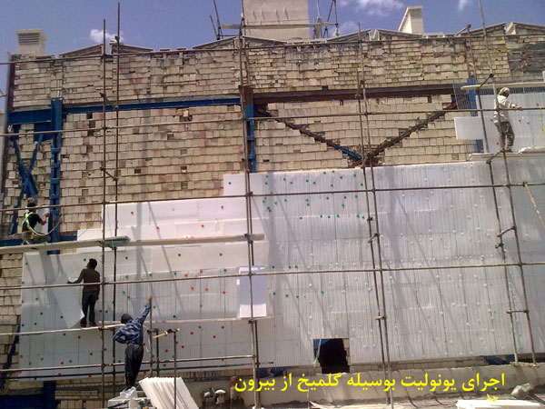

Slide 9
ميعان وقتي رخ مي دهد كه دماي بخار به كمتر از دماي اشباع برسد.

Slide 10
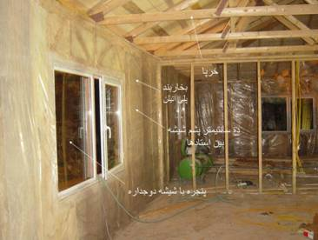
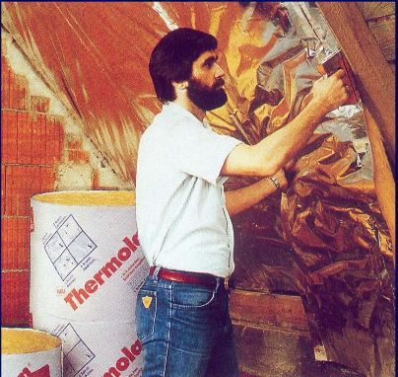
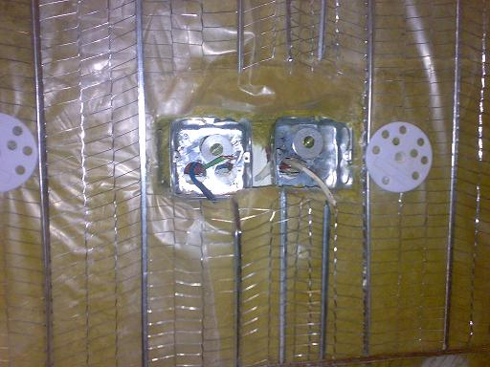

Slide 11
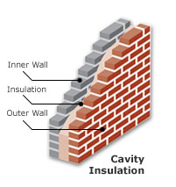
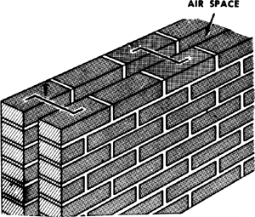
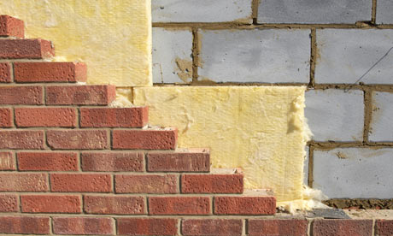

Slide 12
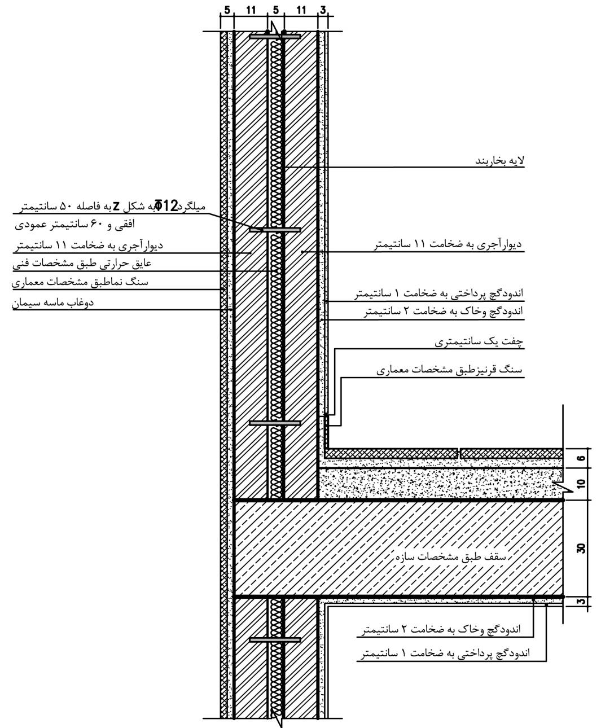
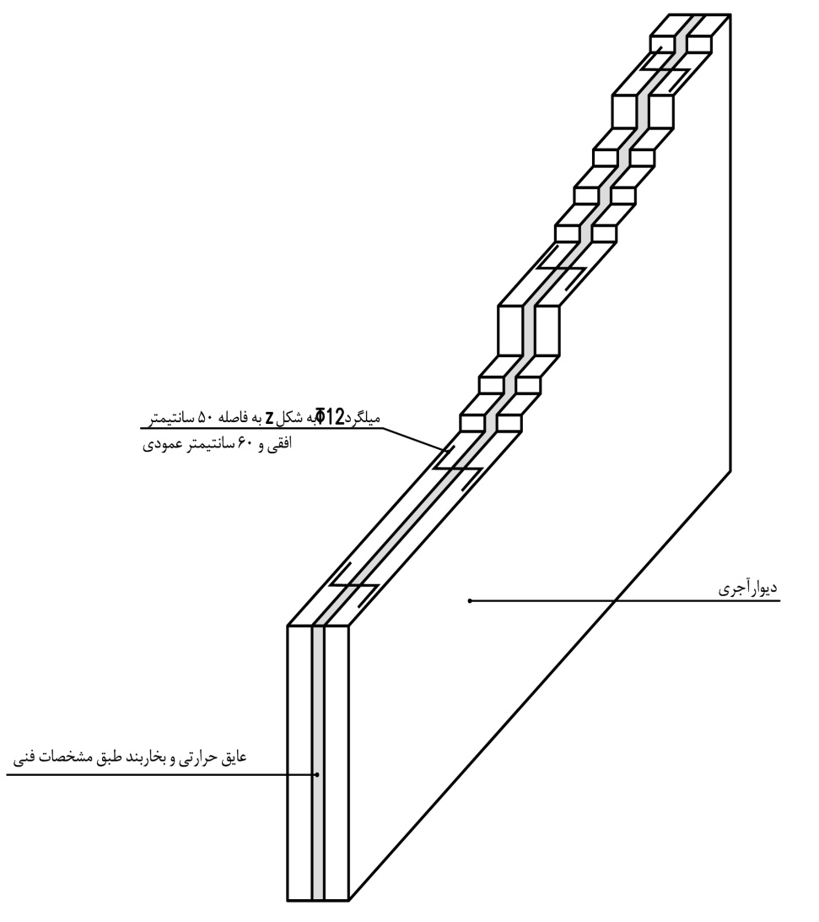

Slide 13
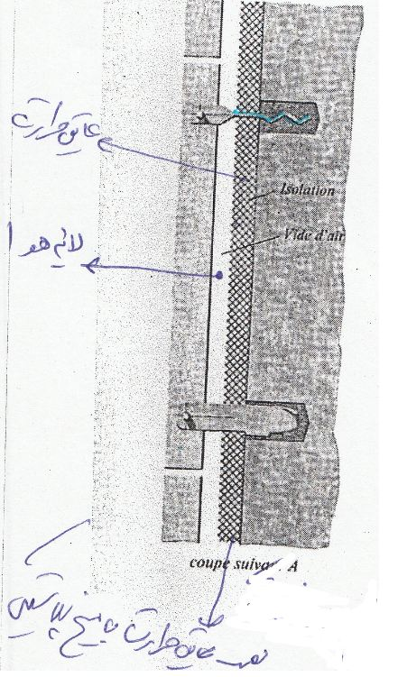
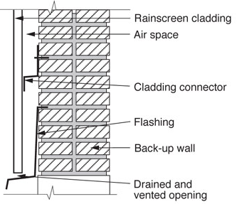
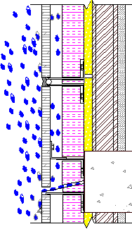
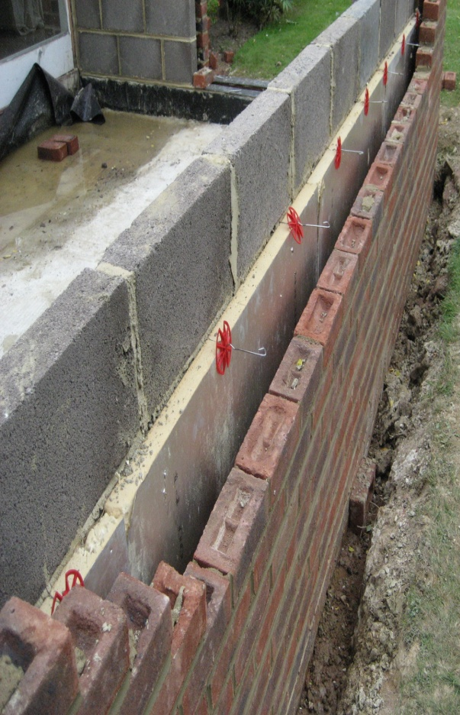
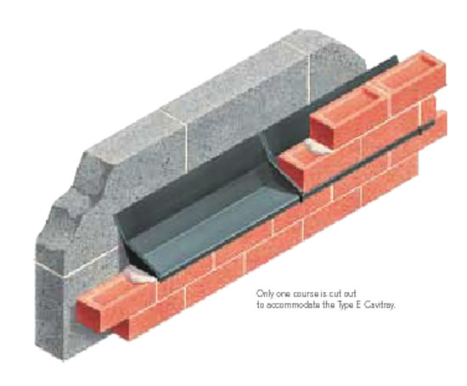

Slide 14
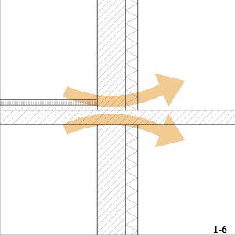
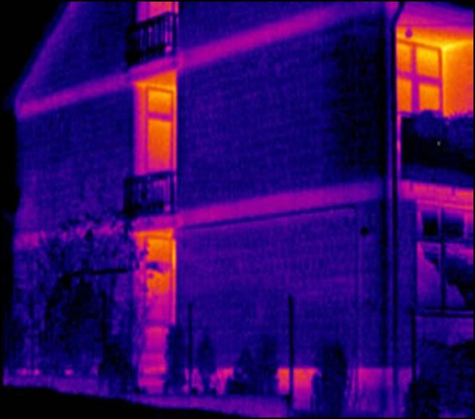
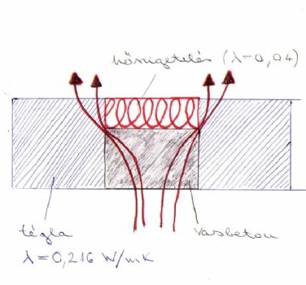
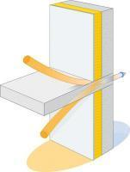

Slide 15
دیوارهای ساندویچی
مزایای استفاده از پانلهای ساندویچی:

Slide 17
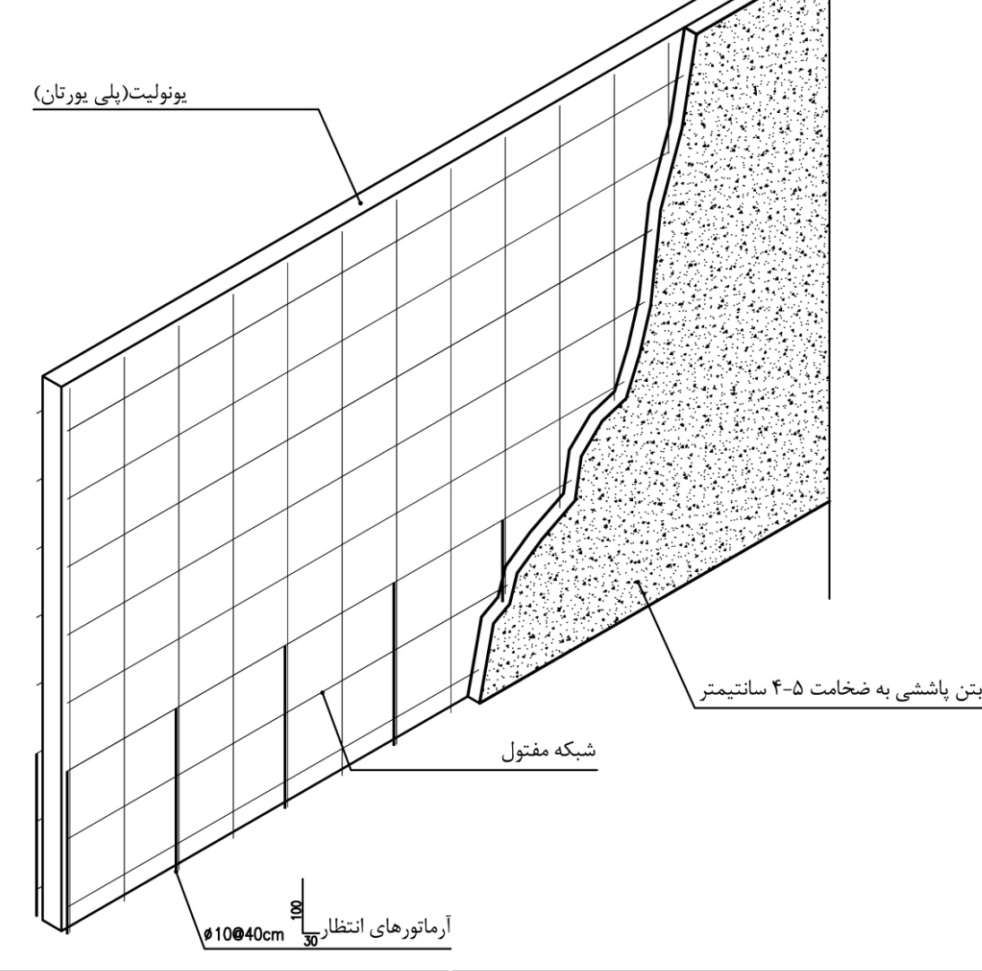
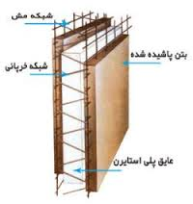
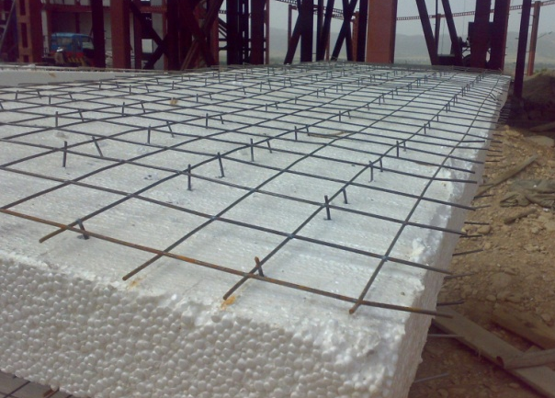
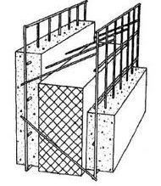
دیوار ساندویچی با پوشش بتنی:

Slide 18
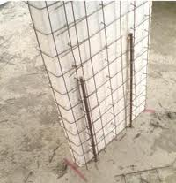
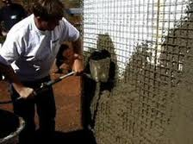

Slide 20
روند تولید پانل:

Slide 21
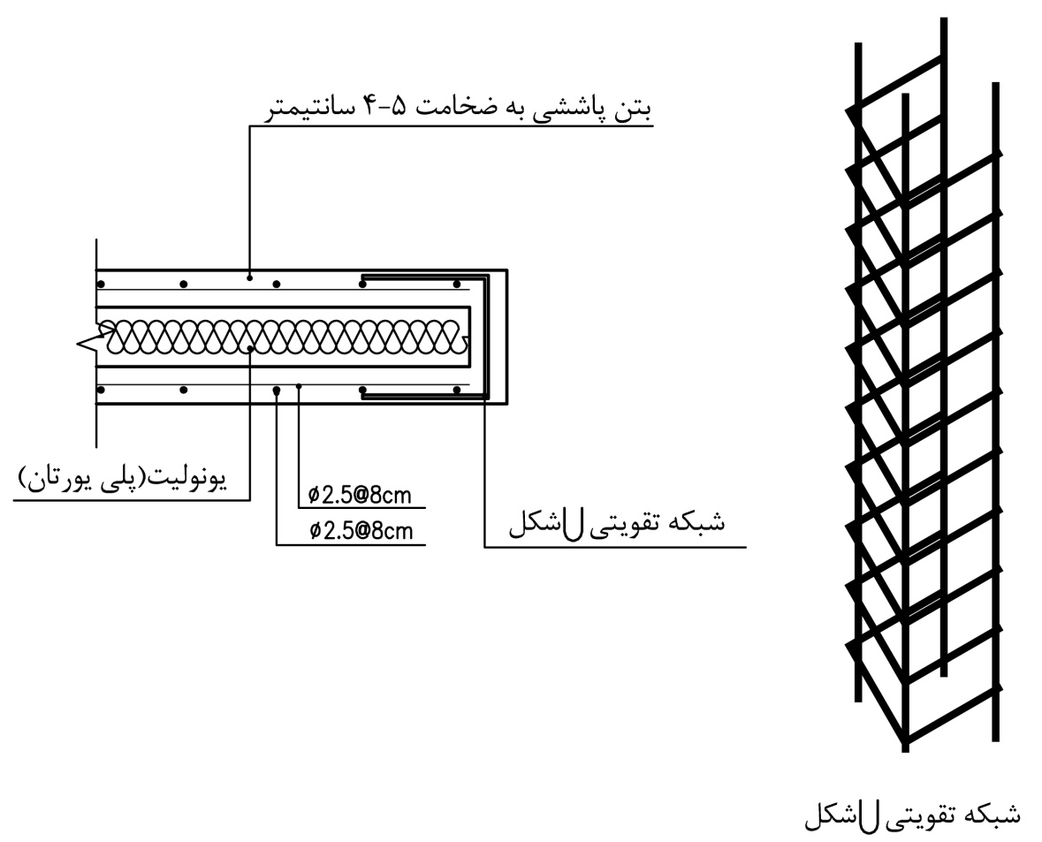
نصب پانل های دیوار و اتصالات:

Slide 22
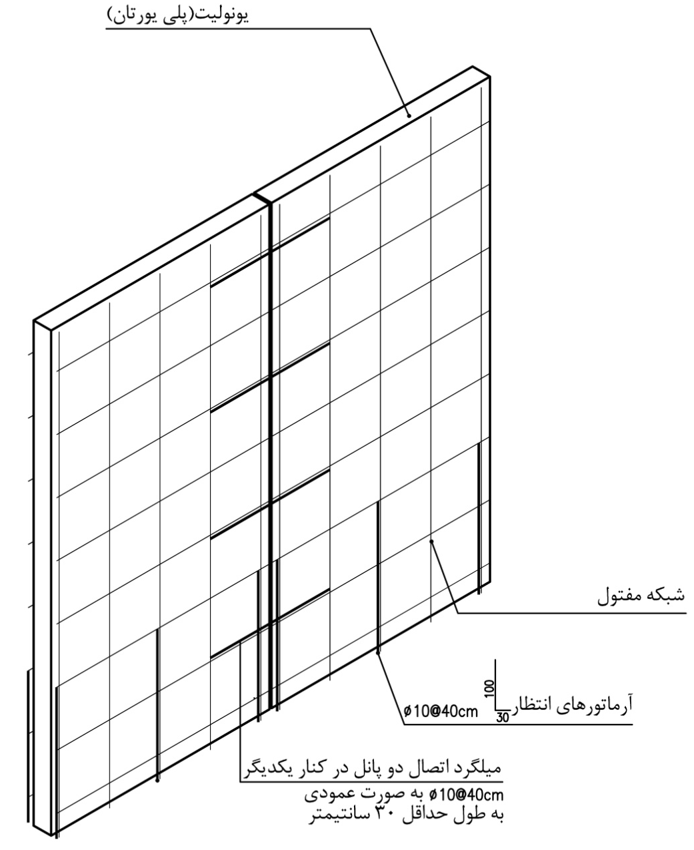
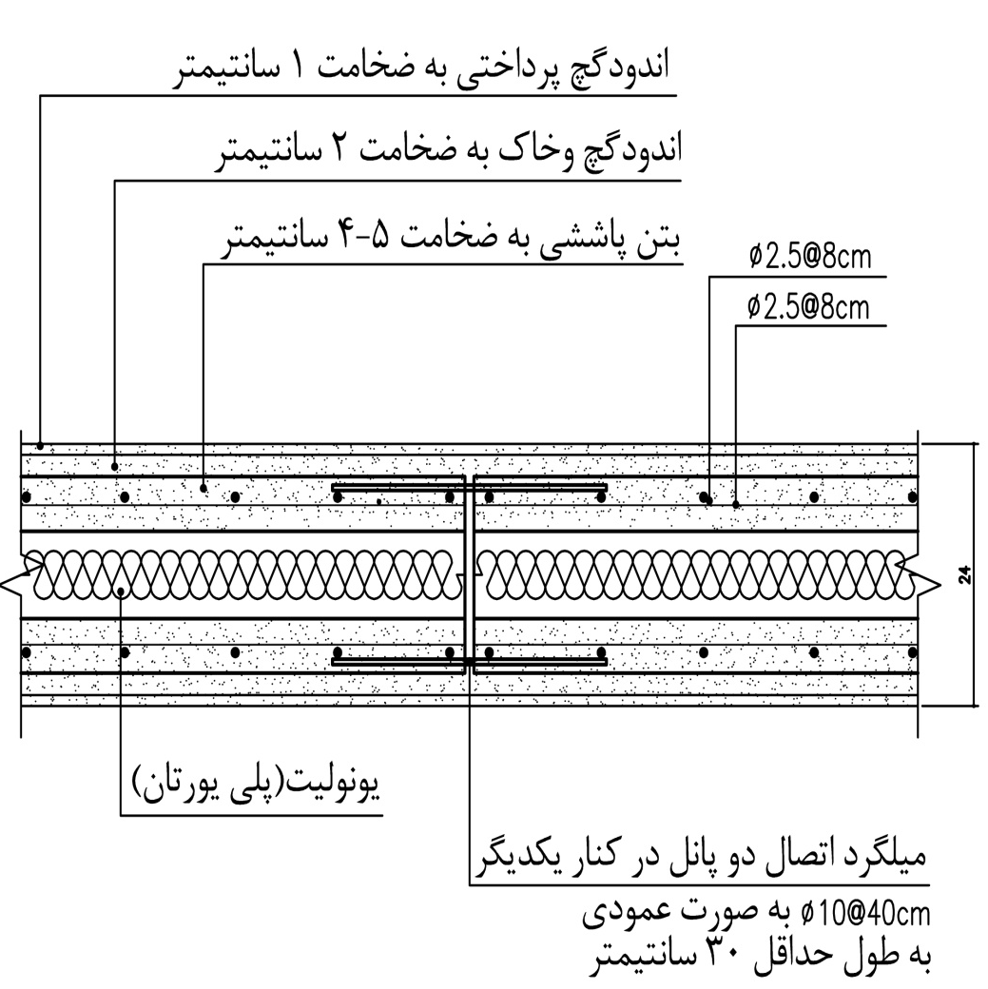

Slide 23
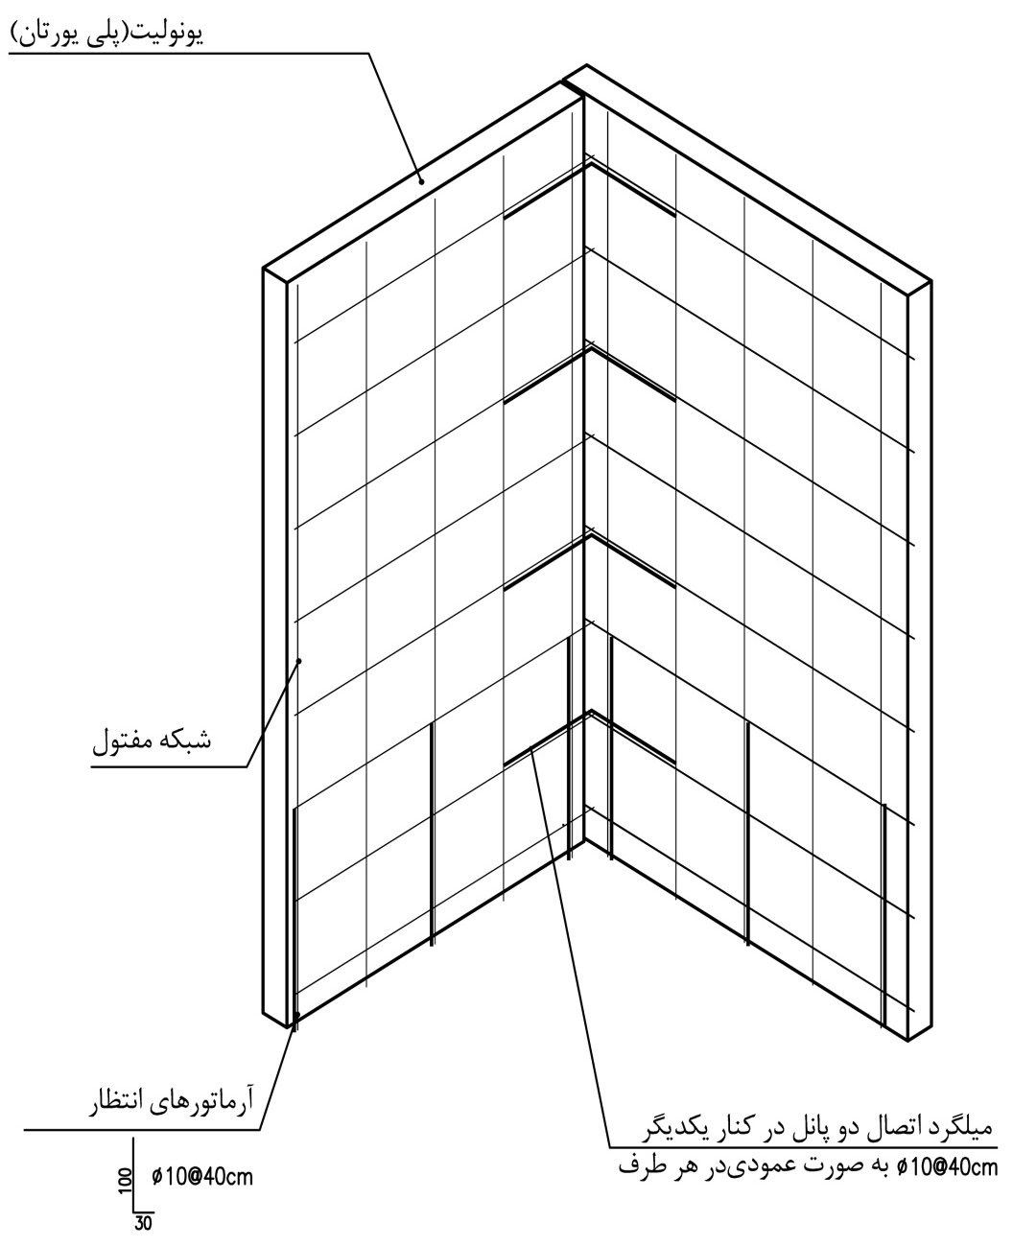

Slide 24
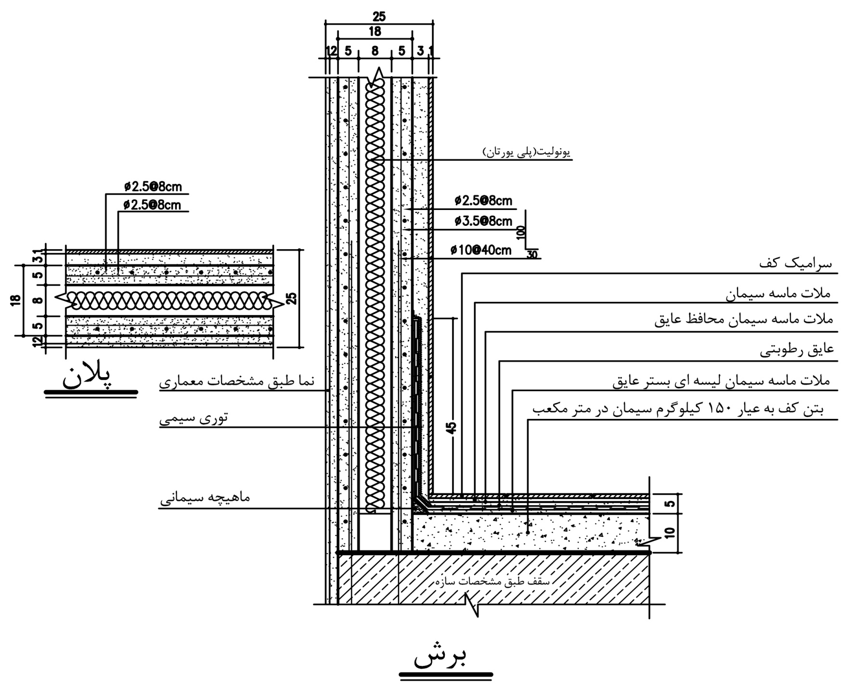
از پانلهای ساندویچی می توان به عنوان دیوارهای جدا کننده بین فضا ها و سرویس ها مطابق شکل زیر استفاده کرد.

Slide 25
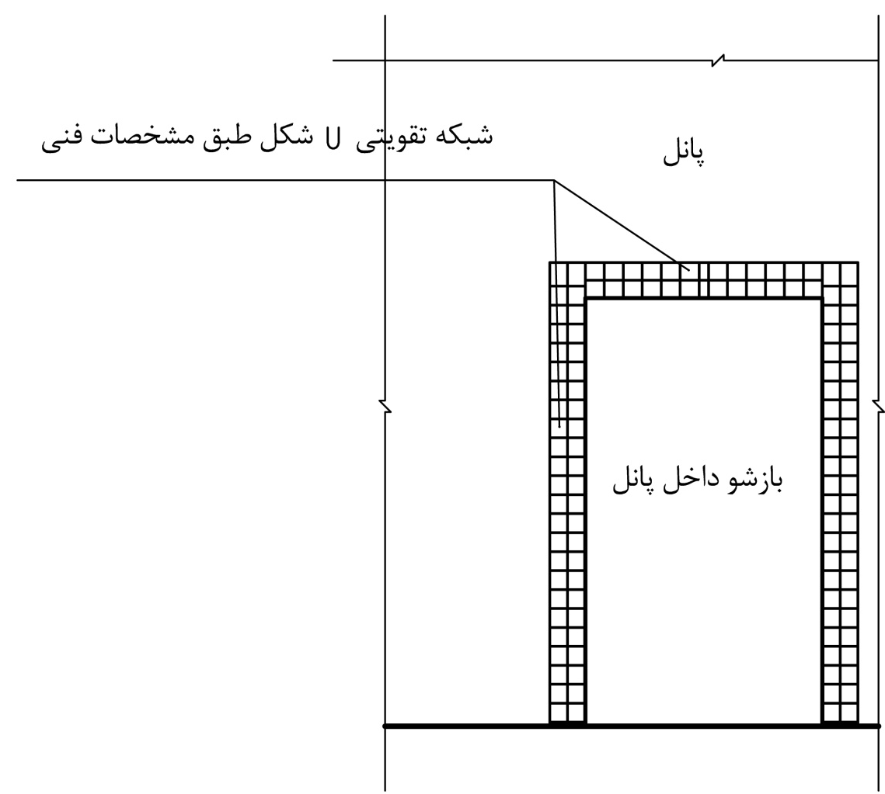
اجرای اتصالات بازشوها:

Slide 26
اجرای نصب لوله های تاسیسات و الکتریکی:

Slide 27
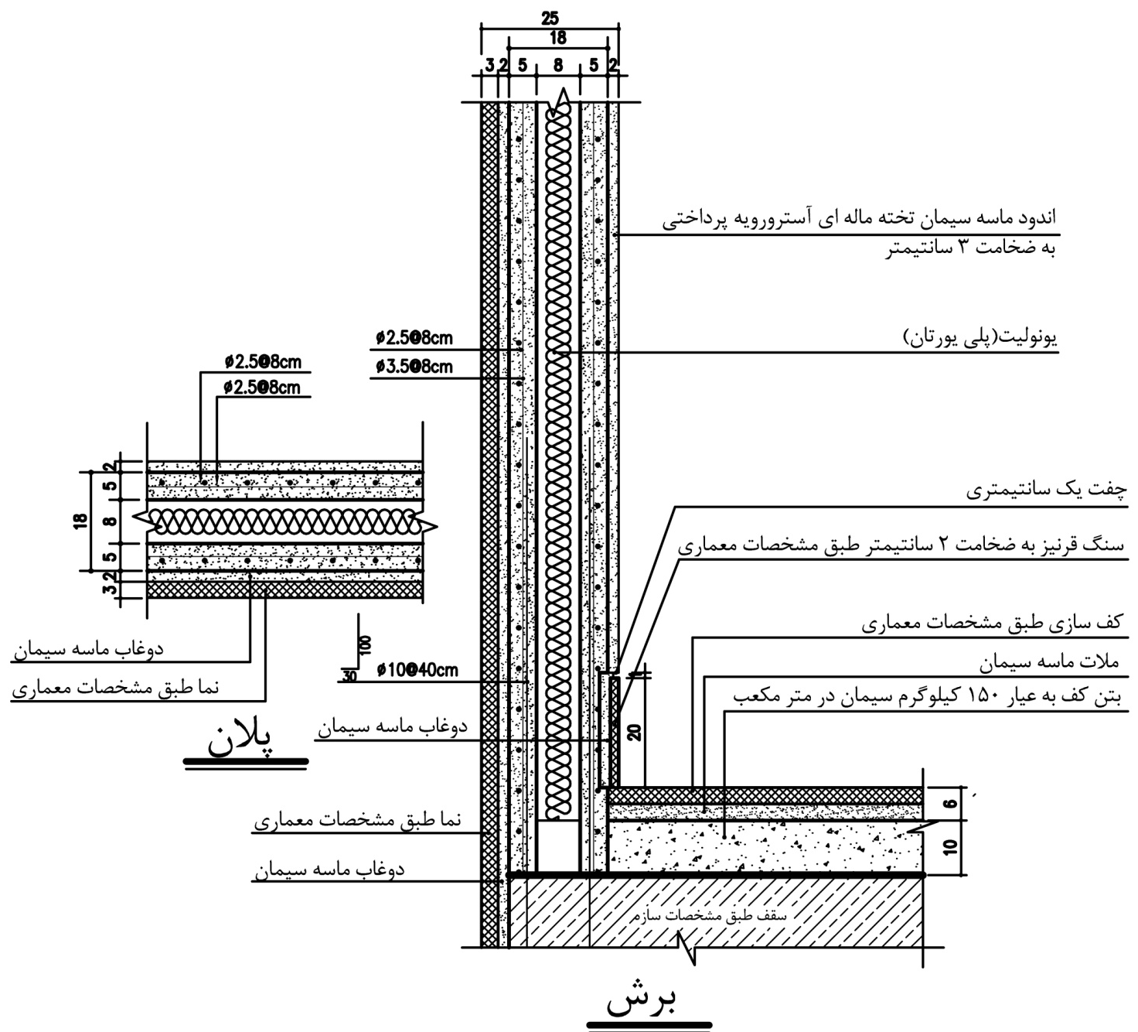
نماسازی:

Slide 28
دیوار ساندویچی با پوشش ورق فرم دار فلزی:

Slide 29
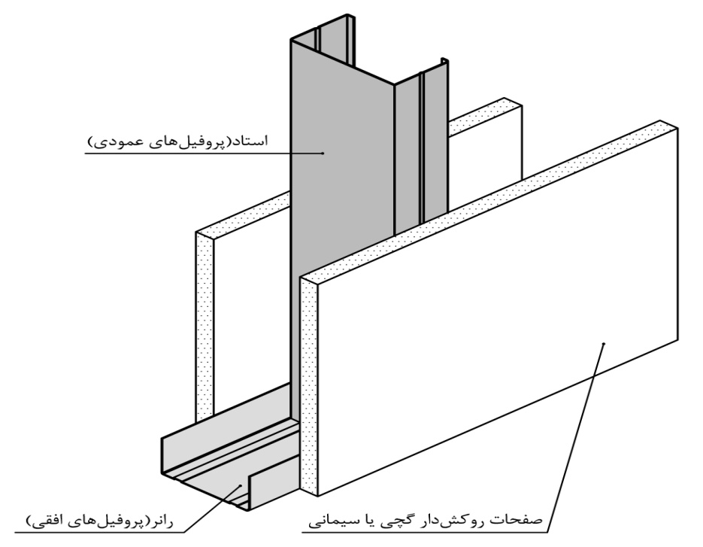
دیوار ساندویچی با پوشش ورق گچی روکش دار:

Slide 30
دیوار ساندویچی با پوشش ورق سیمانی:
دیوار ساندویچی با پوشش ورق PVC:

Slide 31
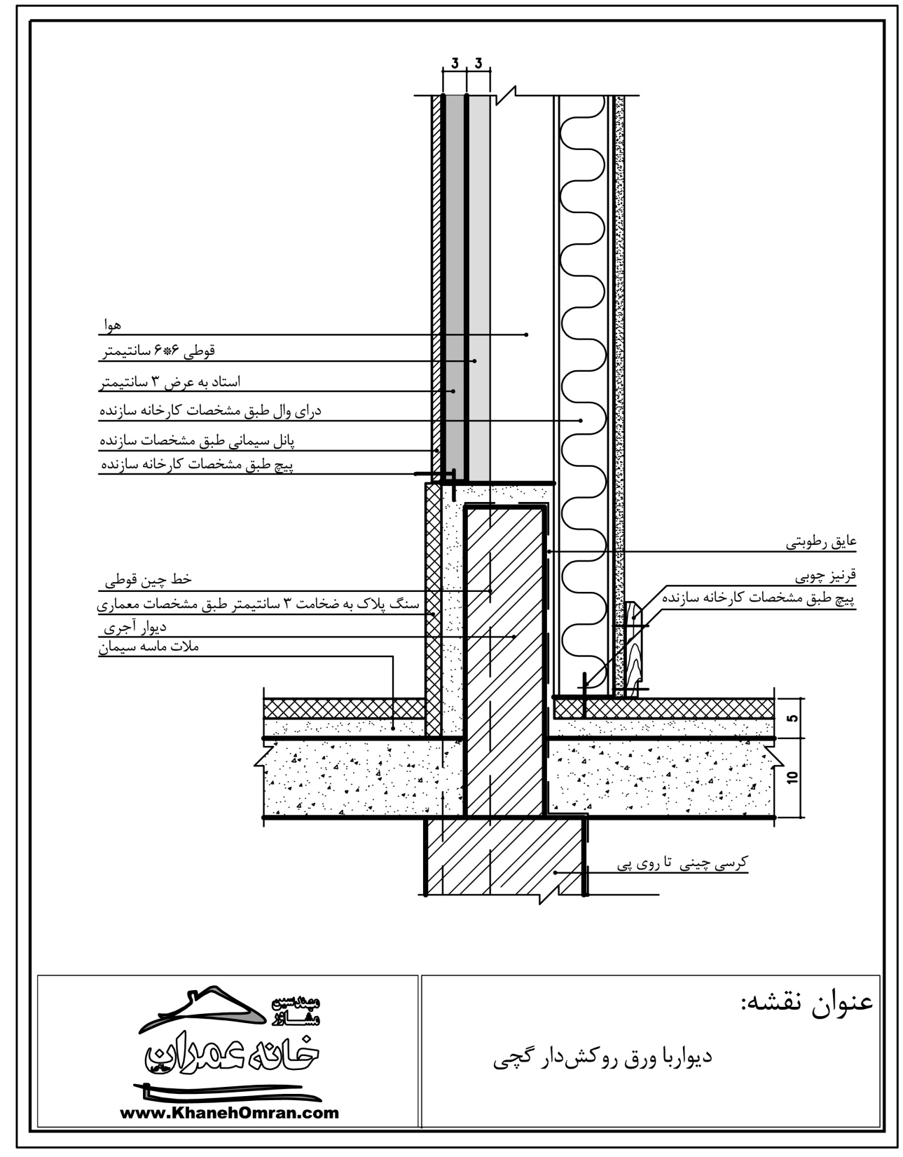
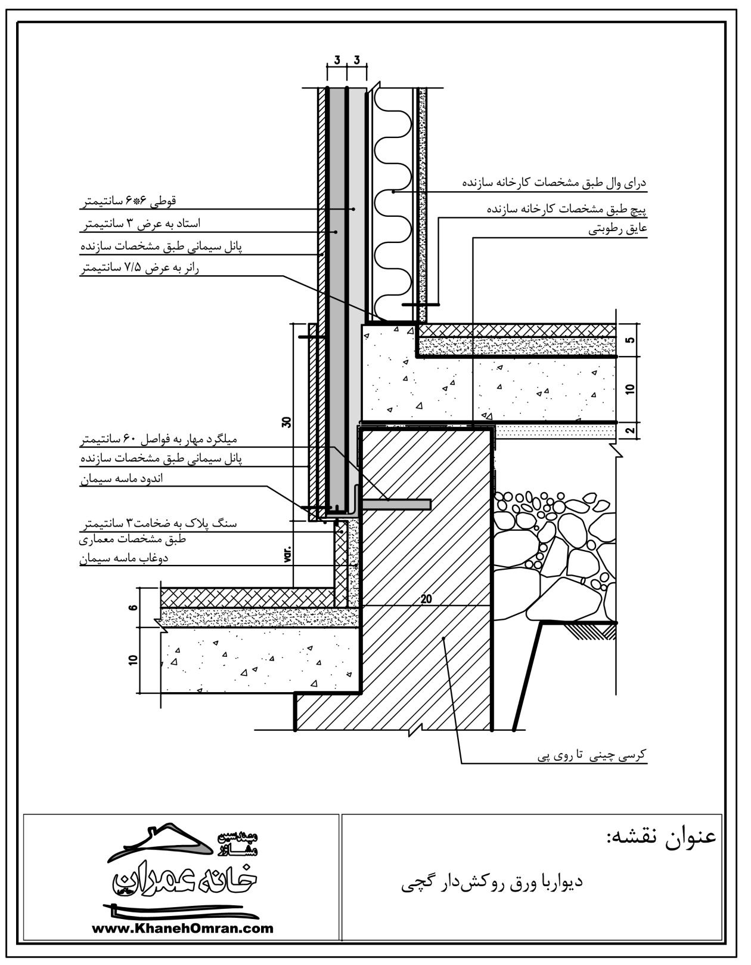

Slide 32
پایان

